Slide 1



Programme de remédiation intensive -Français-
Parcours 1
Palier: 2
Séance : 5
Version expérimentale pour les Ecoles Pionnières.
Non définitive. En cours d’amélioration.

Slide 2


Pour l’enseignant (e ) – ne pas lire aux élèves
Recommandations générales pour les enseignant(e)s
. 1. Se préparer : lire attentivement l’ensemble des diapositives en amont afin de s’en imprégner et élaborer la carte mentale de la leçon et anticiper les enchaînements.
2. Couvrir le contenu de la leçon avec une vérification permanente de la compréhension : ne pas sauter de diapositives et vérifier la compréhension; en maintenant un rythme soutenu sans temps mort;
3.Rester fidèle au scénario pédagogique : suivre les consignes du ruban didactique activement, sans se limiter à une lecture passive.
4.Expliquer les consignes: s’assurer que tous les élèves comprennent les consignes des activités, en les invitant à les reformuler ou à les réexpliquer, si besoin, dans leur langue maternelle.
5.Donner un feed back riche et systématique : solliciter la participation du maximum d’ élèves en les questionnant et en corrigeant les erreurs.
6.Adopter une posture dynamique : circuler dans la classe, capter l’attention par des explications, et au besoin , illustrer par des exemples;

Slide 3
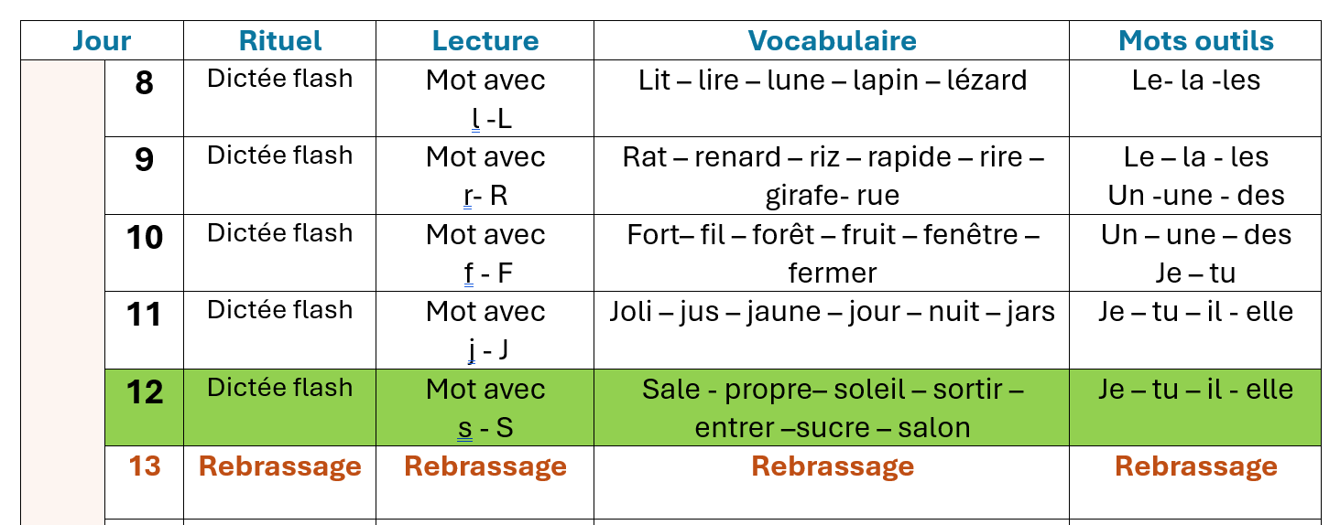
Pour l’enseignant (e ) – ne pas lire aux élèves
La répartition quotidienne des activités
Palier: 2
Séance: 5
Version provisoire pour la formation des enseignants

Slide 4

Pour l’enseignant(e) – ne pas lire aux élèves
À la fin de la séance d’aujourd’hui, au moins 80% des élèves doivent être capables de :
Comprendre et produire les mots du vocabulaire:
sale - propre– soleil – sortir – entrer –sucre – salon
Identifier, nommer lire et écrire des syllabes avec la lettre « S », puis les utiliser pour lire des pseudo-mots et des mots.

Slide 5






Pour l’enseignant ( e )
Matériel technique
PC + PPT
Pointeur
Projection ajustée
Matériel didactique
Ardoise
Cahier
Livret

Slide 6








Pictogrammes pour la gestion de la séance.
Pour l’enseignant (e)
Modelage.
Les élèves écoutent.
Questions directes.
L’enseignant( e) désigne des élèves
Répétition chorale.
Toute la classe
participe.
Observation.
Les élèves observent
Passage au tableau.
Un élève réalise la tâche.
Travail en binôme.
Les élèves travaillent à deux .
Pratique autonome.
L’enseignant(e) circule entre les rangs.
Devoir à la maison.
Les élèves recopient leurs devoirs

Slide 7


Plan de la séance 1
1. Rituel
2.Vocabulaire
3.Lecture
4.Écriture
5.Pratique autonome
6.Jeu
10 min
20 min
40 min
20 min
20 min
10 min

Slide 8




1. Rituel | 2. Vocabulaire | 3. Lecture- écriture | 4.Pratique autonome | 5.Jeu
Prenez vos ardoises et vos livrets de français
Ardoise
Cahier
Livret

Slide 9

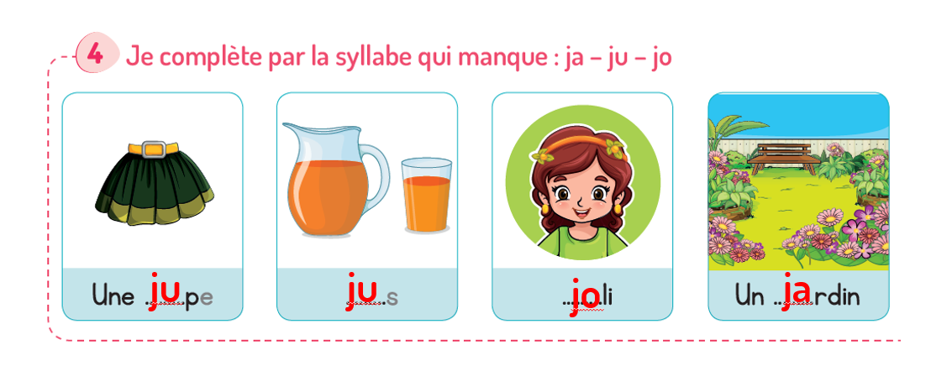
1. Rituel | 2. Vocabulaire | 3. Lecture- écriture | 4.Pratique autonome | 5.Jeu
Corrigez .

Slide 10
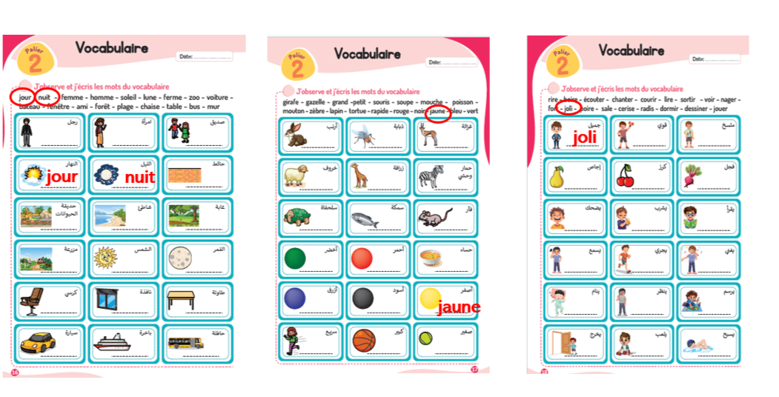
1. Rituel | 2. Vocabulaire | 3. Lecture- écriture | 4.Pratique autonome | 5.Jeu
Corrigez .

Slide 11

10 min
Rituel
Dictée
Version provisoire pour la formation des enseignants

Slide 12

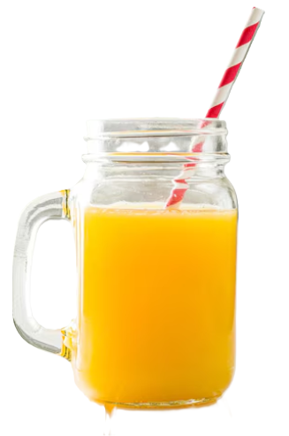
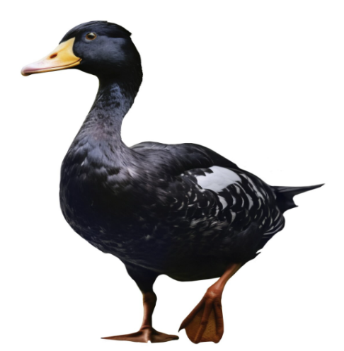
1. Rituel | 2. Vocabulaire | 3. Lecture | 4.Ecriture | 5.Pratique autonome | 6.Jeu
        Un joli lit – Je ris
  Je vais vous dicter quelques mots. Écoutez bien et soyez attentifs.

Slide 13
1. Rituel | 2. Vocabulaire | 3. Lecture | 4.Ecriture | 5.Pratique autonome | 6.Jeu
  Prenez vos ardoises.
  Écrivez: un joli lit.

Slide 14
1. Rituel | 2. Vocabulaire | 3. Lecture | 4.Ecriture | 5.Pratique autonome | 6.Jeu
  Corrigez. Un joli lit .
Un joli lit

Slide 15
1. Rituel | 2. Vocabulaire | 3. Lecture | 4.Ecriture | 5.Pratique autonome | 6.Jeu
  Ecrivez je ris

Slide 16
1. Rituel | 2. Vocabulaire | 3. Lecture | 4.Ecriture | 5.Pratique autonome | 6.Jeu
  Corrigez . Je ris.
Je ris.

Slide 17

1. Rituel | 2. Vocabulaire | 3. Lecture | 4.Ecriture | 5.Pratique autonome | 6.Jeu
  Regardez l’image. Écrivez le mot sur vos ardoises..

Slide 18
1. Rituel | 2. Vocabulaire | 3. Lecture | 4.Ecriture | 5.Pratique autonome | 6.Jeu
  Corrigez un jars
Un jars

Slide 19
1. Rituel | 2. Vocabulaire | 3. Lecture | 4.Ecriture | 5.Pratique autonome | 6.Jeu
  Regardez l’image. Écrivez le mot sur vos ardoises..

Slide 20
1. Rituel | 2. Vocabulaire | 3. Lecture | 4.Ecriture | 5.Pratique autonome | 6.Jeu
  Corrigez un jus
Un jus

Slide 21

20 min
Vocabulaire
Version provisoire pour la formation des enseignants

Slide 22


Pour l’enseignant (e )
Objectifs de l’activité
Comprendre et produire les mots du vocabulaire:
sale - propre– soleil – sortir – entrer –sucre – salon

Slide 23
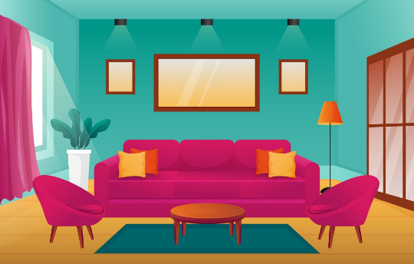
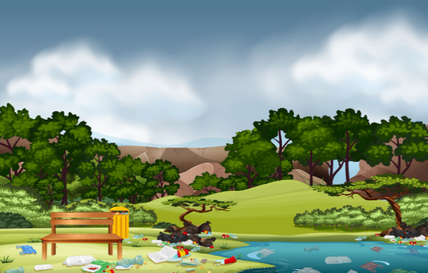
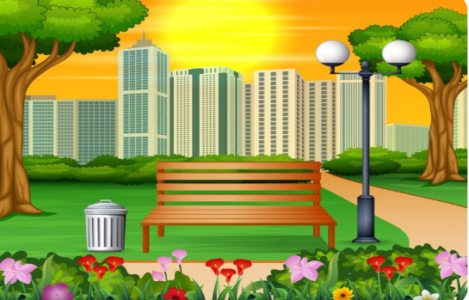


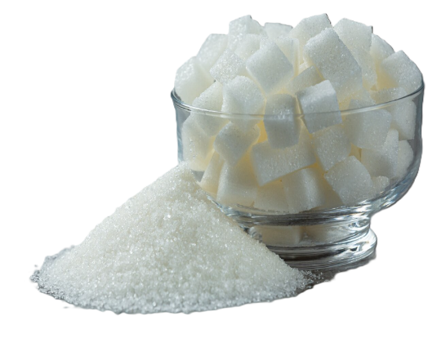

1. Rituel | 2. Vocabulaire | 3. Lecture | 4.Ecriture | 5.Pratique autonome | 6.Jeu
  Nous allons apprendre de nouveaux mots en français.

Slide 24

1. Rituel | 2. Vocabulaire | 3. Lecture | 4.Ecriture | 5.Pratique autonome | 6.Jeu
  C’est un salon. Comment vous dites salon dans votre langue?
.

Slide 25
1. Rituel | 2. Vocabulaire | 3. Lecture | 4.Ecriture | 5.Pratique autonome | 6.Jeu
  Un salon . Répétons ensemble “Un salon ”
Un salon

Slide 26

1. Rituel | 2. Vocabulaire | 3. Lecture | 4.Ecriture | 5.Pratique autonome | 6.Jeu
  Sale . Comment vous dites sale dans votre langue?

Slide 27
1. Rituel | 2. Vocabulaire | 3. Lecture | 4.Ecriture | 5.Pratique autonome | 6.Jeu
  Sale . Répétons ensemble “ sale”
sale

Slide 28
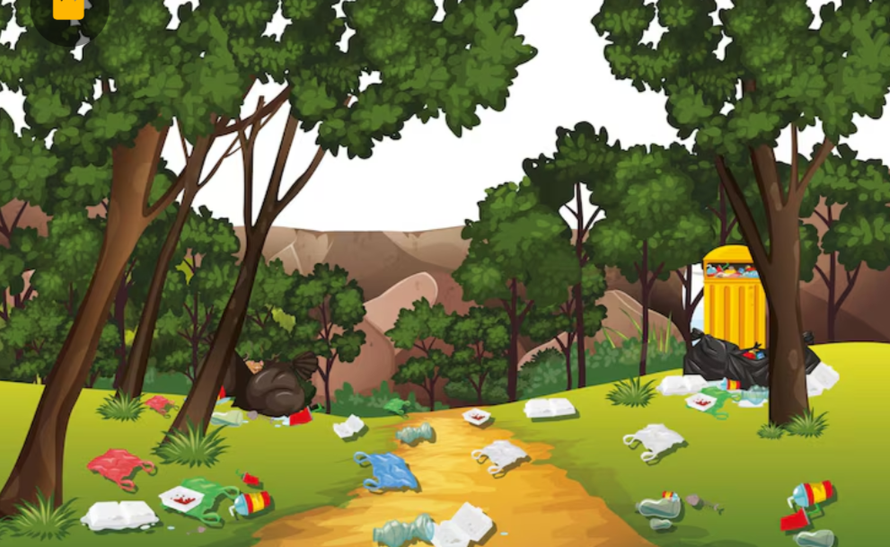
1. Rituel | 2. Vocabulaire | 3. Lecture | 4.Ecriture | 5.Pratique autonome | 6.Jeu
  Une forêt sale. Répétons ensemble “Une forêt sale ”.
Une forêt sale.

Slide 29
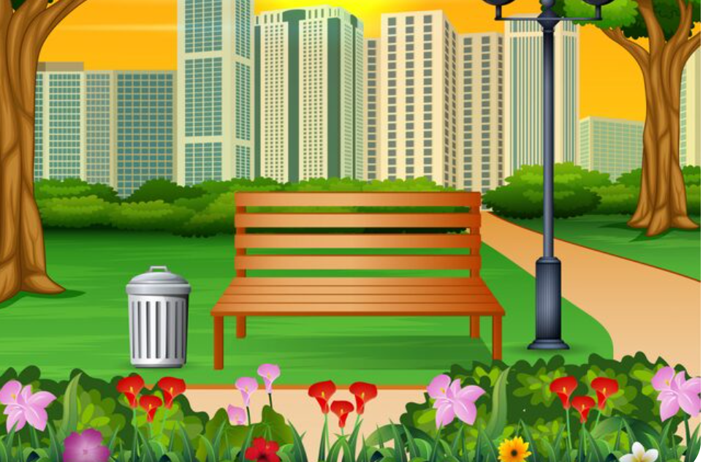
1. Rituel | 2. Vocabulaire | 3. Lecture | 4.Ecriture | 5.Pratique autonome | 6.Jeu
  Propre . Comment vous dites propre dans votre langue?

Slide 30
1. Rituel | 2. Vocabulaire | 3. Lecture | 4.Ecriture | 5.Pratique autonome | 6.Jeu
  propre. Répétons ensemble “propre”.
propre

Slide 31
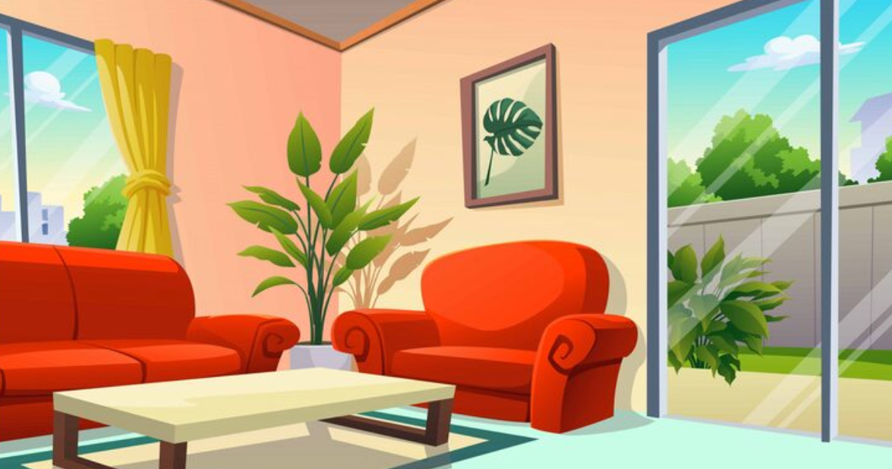
1. Rituel | 2. Vocabulaire | 3. Lecture | 4.Ecriture | 5.Pratique autonome | 6.Jeu
  Un salon propre. Répétons ensemble “un salon propre”.
Un salon propre.

Slide 32
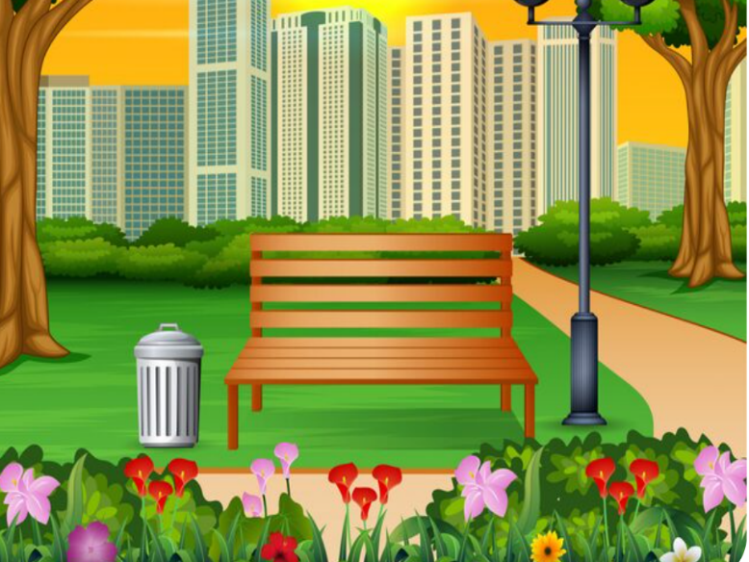

1. Rituel | 2. Vocabulaire | 3. Lecture | 4.Ecriture | 5.Pratique autonome | 6.Jeu
  Qui veut dire les mots?
  L’enseignant (e) désigne trois élèves. Il pointe les images en changeant l’ordre à chaque fois.

Slide 33

1. Rituel | 2. Vocabulaire | 3. Lecture | 4.Ecriture | 5.Pratique autonome | 6.Jeu
  C’est le sucre. Comment vous dites sucre dans votre langue?

Slide 34
1. Rituel | 2. Vocabulaire | 3. Lecture | 4.Ecriture | 5.Pratique autonome | 6.Jeu
  Le sucre. Répétons ensemble “le sucre”
Le sucre

Slide 35

1. Rituel | 2. Vocabulaire | 3. Lecture | 4.Ecriture | 5.Pratique autonome | 6.Jeu
  C’est le soleil. Comment vous dites soleil dans votre langue?

Slide 36
1. Rituel | 2. Vocabulaire | 3. Lecture | 4.Ecriture | 5.Pratique autonome | 6.Jeu
  Le soleil. Répétons ensemble “le soleil”.
Le soleil

Slide 37

1. Rituel | 2. Vocabulaire | 3. Lecture | 4.Ecriture | 5.Pratique autonome | 6.Jeu
  sortir . Comment vous dites sortir dans votre langue?

Slide 38
1. Rituel | 2. Vocabulaire | 3. Lecture | 4.Ecriture | 5.Pratique autonome | 6.Jeu
  sortir . Répétons ensemble “sortir”.
sortir

Slide 39
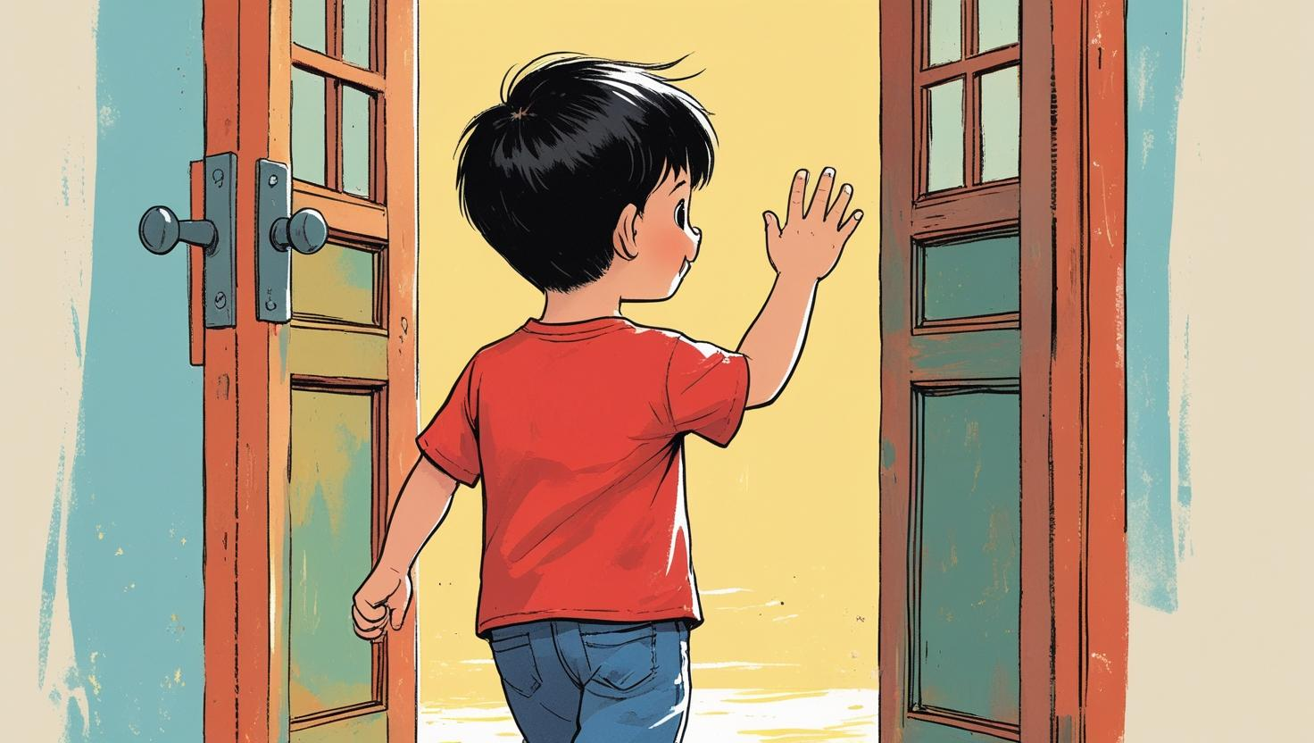
1. Rituel | 2. Vocabulaire | 3. Lecture | 4.Ecriture | 5.Pratique autonome | 6.Jeu
Un
  Il sort. Répétons ensemble il sort.
Il sort

Slide 40
1. Rituel | 2. Vocabulaire | 3. Lecture | 4.Ecriture | 5.Pratique autonome | 6.Jeu
  Entrer . Comment vous dites entrer dans votre langue?

Slide 41
1. Rituel | 2. Vocabulaire | 3. Lecture | 4.Ecriture | 5.Pratique autonome | 6.Jeu
  entrer . Répétons ensemble “entrer”.
entrer

Slide 42
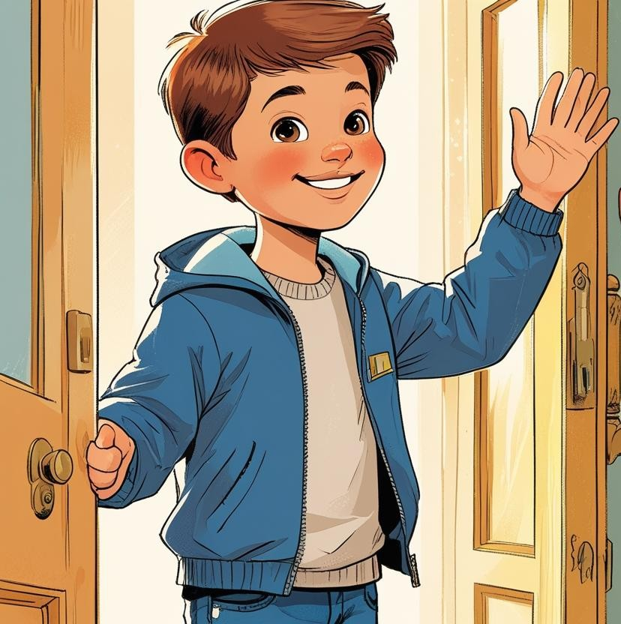
1. Rituel | 2. Vocabulaire | 3. Lecture | 4.Ecriture | 5.Pratique autonome | 6.Jeu
Un
  Il entre. Répétons ensemble il entre.
Il entre

Slide 43

Rebrassage
du vocabulaire (1)
Je dis, tu montres
Version provisoire pour la formation des enseignants

Slide 44
1. Rituel | 2. Vocabulaire | 3. Lecture | 4.Ecriture | 5.Pratique autonome | 6.Jeu
  Prenez vos ardoises.

Slide 45



1. Rituel | 2. Vocabulaire | 3. Lecture | 4.Ecriture | 5.Pratique autonome | 6.Jeu
  Ecrivez sur vos ardoises le numéro du mot que je vais dire: entrer – sortir – le sucre – le soleil
L’enseignant (e ) dit les mots un par un en changeant l’ordre.
4

Slide 46


1. Rituel | 2. Vocabulaire | 3. Lecture | 4.Ecriture | 5.Pratique autonome | 6.Jeu
  Ecrivez sur vos ardoises le numéro du mot que je vais dire: un salon - propre – sale
L’enseignant (e ) dit les mots un par un en changeant l’ordre.

Slide 47

Rebrassage
du vocabulaire (2)
Jeu du duel
Version provisoire pour la formation des enseignants

Slide 48


1. Rituel | 2. Vocabulaire | 3. Lecture | 4.Ecriture | 5.Pratique autonome | 6.Jeu
Nous allons jouer au jeu du duel. Qui veut passer au tableau?
L’enseignant (e ) fait passer les élèves deux par deux et annonce le gagnant.

Slide 49

Rebrassage
du vocabulaire (3)
Trouver les mots qui manquent
Version provisoire pour la formation des enseignants

Slide 50


1. Rituel | 2. Vocabulaire | 3. Lecture | 4.Ecriture | 5.Pratique autonome | 6.Jeu
Observez bien les images. Je vais masquer 2 images.

Slide 51

1. Rituel | 2. Vocabulaire | 3. Lecture | 4.Ecriture | 5.Pratique autonome | 6.Jeu
  Quels sont les 2 mots qui manquent ?

Slide 52
1. Rituel | 2. Vocabulaire | 3. Lecture | 4.Ecriture | 5.Pratique autonome | 6.Jeu
  Les mots qu’il fallait trouver sont sortir et sale

Slide 53




1. Rituel | 2. Vocabulaire | 3. Lecture | 4.Ecriture | 5.Pratique autonome | 6.Jeu
À la maison, écrivez, les mots du vocabulaire que nous avons vus aujourd’hui.
Les pages 16,17 et 18.
Devoir à la maison

Slide 54


Chanson
Version provisoire pour la formation des enseignants

Slide 55


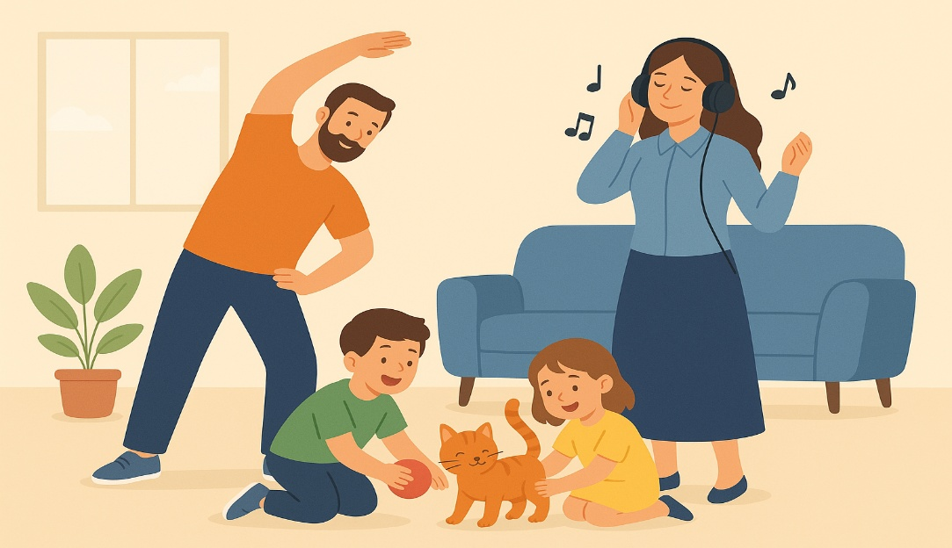
Nous allons chanter une nouvelle chanson : « Toute la famille ».

Slide 56

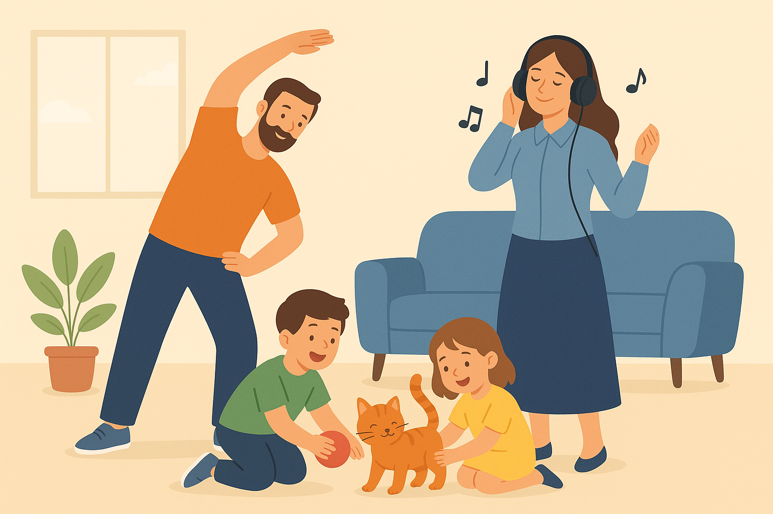
1. Rituel | 2. Vocabulaire | 3. Lecture | 4.Ecriture | 5.Pratique autonome | 6.Jeu
Diffusion automatique.

Slide 57

40 min
Lecture
Présentation des syllabes:
s + ( a - o - u - i - e - é)
Version provisoire pour la formation des enseignants

Slide 58
Pour l’enseignant (e )
Objectifs de l’activité
Identifier, nommer, lire et écrire des syllabes avec la lettre « s », puis les utiliser pour lire des pseudo-mots et des mots.

Slide 59
1. Rituel | 2. Vocabulaire | 3. Lecture | 4.Ecriture | 5.Pratique autonome | 6.Jeu
s S
  Nous allons apprendre à lire des syllabes simples avec la lettre « s », puis les utiliser pour lire des mots ( pseudo-mots et mots).

Slide 60

1. Rituel | 2. Vocabulaire | 3. Lecture | 4.Ecriture | 5.Pratique autonome | 6.Jeu
  C’est la lettre s. Elle fait le son « s».
s

Slide 61
1. Rituel | 2. Vocabulaire | 3. Lecture | 4.Ecriture | 5.Pratique autonome | 6.Jeu
  « s» « a »
Dire le son des lettres.
s
a

Slide 62
1. Rituel | 2. Vocabulaire | 3. Lecture | 4.Ecriture | 5.Pratique autonome | 6.Jeu
  « sa ». Quand la lettre s est à côté de la lettre a . ça fait le son « sa ». « s» « a » « sa ».
  Lisons ensemble « s » « a » « sa ».
sa

Slide 63
1. Rituel | 2. Vocabulaire | 3. Lecture | 4.Ecriture | 5.Pratique autonome | 6.Jeu
« s » « o »
Dire le son des lettres.
s
o

Slide 64
1. Rituel | 2. Vocabulaire | 3. Lecture | 4.Ecriture | 5.Pratique autonome | 6.Jeu
  « so ». Quand la lettre s est à côté de la lettre o . ça fait le son « so ». « s » « o » «so ».
  Lisons ensemble « s » « o » «so ».
so

Slide 65
1. Rituel | 2. Vocabulaire | 3. Lecture | 4.Ecriture | 5.Pratique autonome | 6.Jeu
« s » « i »
Dire le son des lettres.
s
i

Slide 66
1. Rituel | 2. Vocabulaire | 3. Lecture | 4.Ecriture | 5.Pratique autonome | 6.Jeu
  « si ». «s» « i » « si ». Lisons ensemble «s» « i » « si ».
si

Slide 67
1. Rituel | 2. Vocabulaire | 3. Lecture | 4.Ecriture | 5.Pratique autonome | 6.Jeu
« s » « e »
Dire le son des lettres.
s
e

Slide 68
1. Rituel | 2. Vocabulaire | 3. Lecture | 4.Ecriture | 5.Pratique autonome | 6.Jeu
  « se ». «s» « e» «se ». Lisons ensemble « s » « e» «se ».
se

Slide 69
1. Rituel | 2. Vocabulaire | 3. Lecture | 4.Ecriture | 5.Pratique autonome | 6.Jeu
« s » « é »
Dire le son des lettres.
s
é

Slide 70
1. Rituel | 2. Vocabulaire | 3. Lecture | 4.Ecriture | 5.Pratique autonome | 6.Jeu
  « sé ». « s» « é» « sé ». Lisons ensemble « s » « é» « sé ».
sé

Slide 71
1. Rituel | 2. Vocabulaire | 3. Lecture | 4.Ecriture | 5.Pratique autonome | 6.Jeu
« s » « u »
Dire le son des lettres.
s
u

Slide 72
1. Rituel | 2. Vocabulaire | 3. Lecture | 4.Ecriture | 5.Pratique autonome | 6.Jeu
  «su ». «s» « u» « su ». Lisons ensemble «. « s » « u» « su ».
su

Slide 73
1. Rituel | 2. Vocabulaire | 3. Lecture | 4.Ecriture | 5.Pratique autonome | 6.Jeu
« a » « s »
Dire le son des lettres.
a
s

Slide 74
1. Rituel | 2. Vocabulaire | 3. Lecture | 4.Ecriture | 5.Pratique autonome | 6.Jeu
  « as ». « a » « s » « as ». Lisons ensemble « a » « s » « as ».
as

Slide 75
1. Rituel | 2. Vocabulaire | 3. Lecture | 4.Ecriture | 5.Pratique autonome | 6.Jeu
« o » « s »
Dire le son des lettres.
o
s

Slide 76
1. Rituel | 2. Vocabulaire | 3. Lecture | 4.Ecriture | 5.Pratique autonome | 6.Jeu
  « os ». « o » «s » « os ». Lisons ensemble . « o » « s » « os ».
os

Slide 77
1. Rituel | 2. Vocabulaire | 3. Lecture | 4.Ecriture | 5.Pratique autonome | 6.Jeu
« i » « s»
Dire le son des lettres.
i
s

Slide 78
1. Rituel | 2. Vocabulaire | 3. Lecture | 4.Ecriture | 5.Pratique autonome | 6.Jeu
  « is ». « i » « s » « is ». Lisons ensemble « i » « s » « is ».
is

Slide 79
1. Rituel | 2. Vocabulaire | 3. Lecture | 4.Ecriture | 5.Pratique autonome | 6.Jeu
« é » «s »
Dire le son des lettres.
é
s

Slide 80
1. Rituel | 2. Vocabulaire | 3. Lecture | 4.Ecriture | 5.Pratique autonome | 6.Jeu
  « és ». « é » « s » « és ». Lisons ensemble « é » « s» « és ».
és

Slide 81
1. Rituel | 2. Vocabulaire | 3. Lecture | 4.Ecriture | 5.Pratique autonome | 6.Jeu
« u » « s »
Dire le son des lettres.
u
s

Slide 82
1. Rituel | 2. Vocabulaire | 3. Lecture | 4.Ecriture | 5.Pratique autonome | 6.Jeu
  « us ». « u » « s » « us ». Lisons ensemble « u » « s» « us »
us

Slide 83

Rebrassage de lecture (1)
Je lis des syllabes
Version provisoire pour la formation des enseignants

Slide 84












1. Rituel | 2. Vocabulaire | 3. Lecture | 4.Ecriture | 5.Pratique autonome | 6.Jeu
je vais vous montrer comment lire l’arbre des syllabes. Écoutez attentivement.
L’enseignant lit l’arbre des syllabes en pointant les lettres.
a
la
o
lo
i
li
s
u
lu
e
le
é
lé

Slide 85
1. Rituel | 2. Vocabulaire | 3. Lecture | 4.Ecriture | 5.Pratique autonome | 6.Jeu
Lisons ensemble.
a
la
o
lo
i
li
s
u
lu
e
le
é
lé

Slide 86
1. Rituel | 2. Vocabulaire | 3. Lecture | 4.Ecriture | 5.Pratique autonome | 6.Jeu
  Je vais lire les syllabes. Ecoutez bien et suivez avec moi.
sa – os – su - és
us –se – is - so
si –as – sé - su

Slide 87
1. Rituel | 2. Vocabulaire | 3. Lecture | 4.Ecriture | 5.Pratique autonome | 6.Jeu
  Lisons ensemble.
sa – os – su - és
us –se – is - so
si –as – sé - su

Slide 88
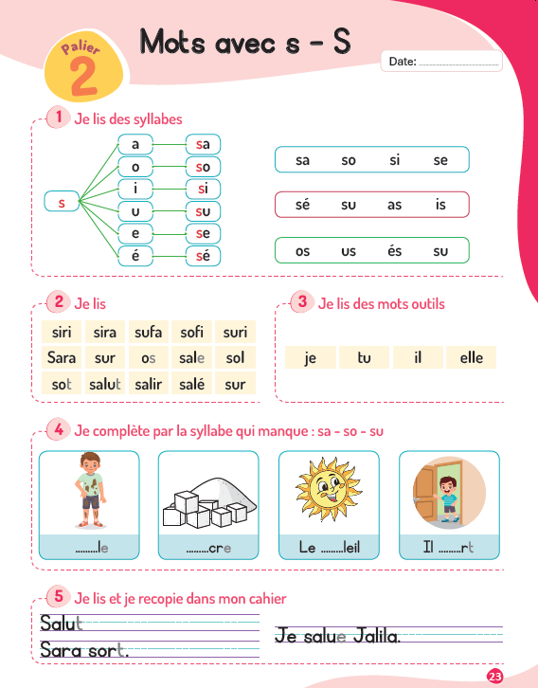
1. Rituel | 2. Vocabulaire | 3. Lecture | 4.Ecriture | 5.Pratique autonome | 6.Jeu
Ouvrez vos livrets à l’activité 1, page 23

Slide 89
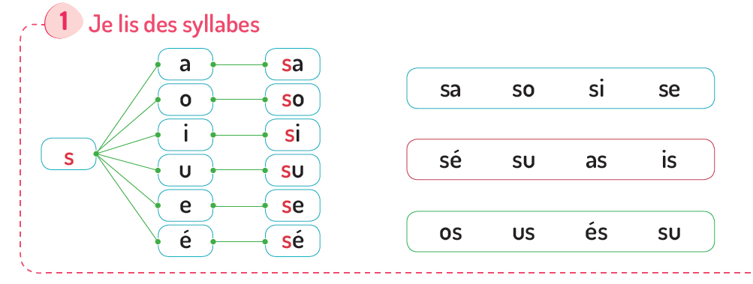
1. Rituel | 2. Vocabulaire | 3. Lecture | 4.Ecriture | 5.Pratique autonome | 6.Jeu
Lisez à votre voisin à voix basse . Ensuite, échangez les rôles.
L’enseignant (e ) circule entre les rangs et donne une rétroaction positive ou corrective.

Slide 90

Rebrassage de lecture (2)
Je lis des mots
Version provisoire pour la formation des enseignants

Slide 91
1. Rituel | 2. Vocabulaire | 3. Lecture | 4.Ecriture | 5.Pratique autonome | 6.Jeu
  On lit toujours de gauche à droite.
salé

Slide 92
1. Rituel | 2. Vocabulaire | 3. Lecture | 4.Ecriture | 5.Pratique autonome | 6.Jeu
  Ecoutez comment je fais : «s» « a» « sa ». « l » « é » « lé ». « sa » « lé » . «salé ».
  Lisons ensemble «s» « a» « sa ». « l » « é » « lé ». « sa » « lé » . «salé ».
salé

Slide 93
1. Rituel | 2. Vocabulaire | 3. Lecture | 4.Ecriture | 5.Pratique autonome | 6.Jeu
  « s» « o » « so ». « f» « i » « fi ». « so » « fi » . « sofi ».
  Lisons ensemble « s» « o » « so ». « f» « i » « fi ». « so » « fi » . « sofi ».
sofi

Slide 94
1. Rituel | 2. Vocabulaire | 3. Lecture | 4.Ecriture | 5.Pratique autonome | 6.Jeu
  « s» « a» « sa ». « r » « a » « ra ». « sa » « ra » . « sara ».
  Lisons ensemble « s» « a» « sa ». « r » « a » « ra ». « sa » « ra » . « sara ».
sara

Slide 95
1. Rituel | 2. Vocabulaire | 3. Lecture | 4.Ecriture | 5.Pratique autonome | 6.Jeu
  « o» «s» « os ». Lisons ensemble « o» «s» « os ».
o s

Slide 96
1. Rituel | 2. Vocabulaire | 3. Lecture | 4.Ecriture | 5.Pratique autonome | 6.Jeu
  « s» «o» « l ». « sol » . Lisons ensemble « s» «o» « l ». « sol »
sol

Slide 97
1. Rituel | 2. Vocabulaire | 3. Lecture | 4.Ecriture | 5.Pratique autonome | 6.Jeu
  salut. La lettre t est muette, je ne la prononce pas. Elle est en gris. Donc je lis « s» « a » « sa». » l » « u » « lu » . « sa » « lu ». « salu ».Lisons ensemble « s» « a » « sa». » l » « u » « lu » . « sa » « lu ». « salu ». salut
salut

Slide 98
1. Rituel | 2. Vocabulaire | 3. Lecture | 4.Ecriture | 5.Pratique autonome | 6.Jeu
  sot. La lettre t est muette, je ne la prononce pas. Elle est en gris. Donc je lis « so »
  Lisons ensemble « so » . sot
sot

Slide 99

Rebrassage de lecture (3)
Jeu du duel
Version provisoire pour la formation des enseignants

Slide 100

1. Rituel | 2. Vocabulaire | 3. Lecture | 4.Ecriture | 5.Pratique autonome | 6.Jeu
On va commencer le jeu. Qui veut passer au tableau?
L’enseignant (e ) fait passer tous les élèves deux par deux et annonce le gagnant.
se os si sé is su
sofi sara siri sur sale
sot salir salé sol salut

Slide 101

Mots-outils:
Je - tu – il – elle
Version provisoire pour la formation des enseignants

Slide 102
1. Rituel | 2. Vocabulaire | 3. Lecture | 4.Ecriture | 5.Pratique autonome | 6.Jeu
je – tu - il – elle
  Nous allons réviser les mots outis déjà vus.

Slide 103
1. Rituel | 2. Vocabulaire | 3. Lecture | 4.Ecriture | 5.Pratique autonome | 6.Jeu
  Prenez vos ardoises.
  Écrivez” je”

Slide 104
1. Rituel | 2. Vocabulaire | 3. Lecture | 4.Ecriture | 5.Pratique autonome | 6.Jeu
Corrigez. je
je

Slide 105
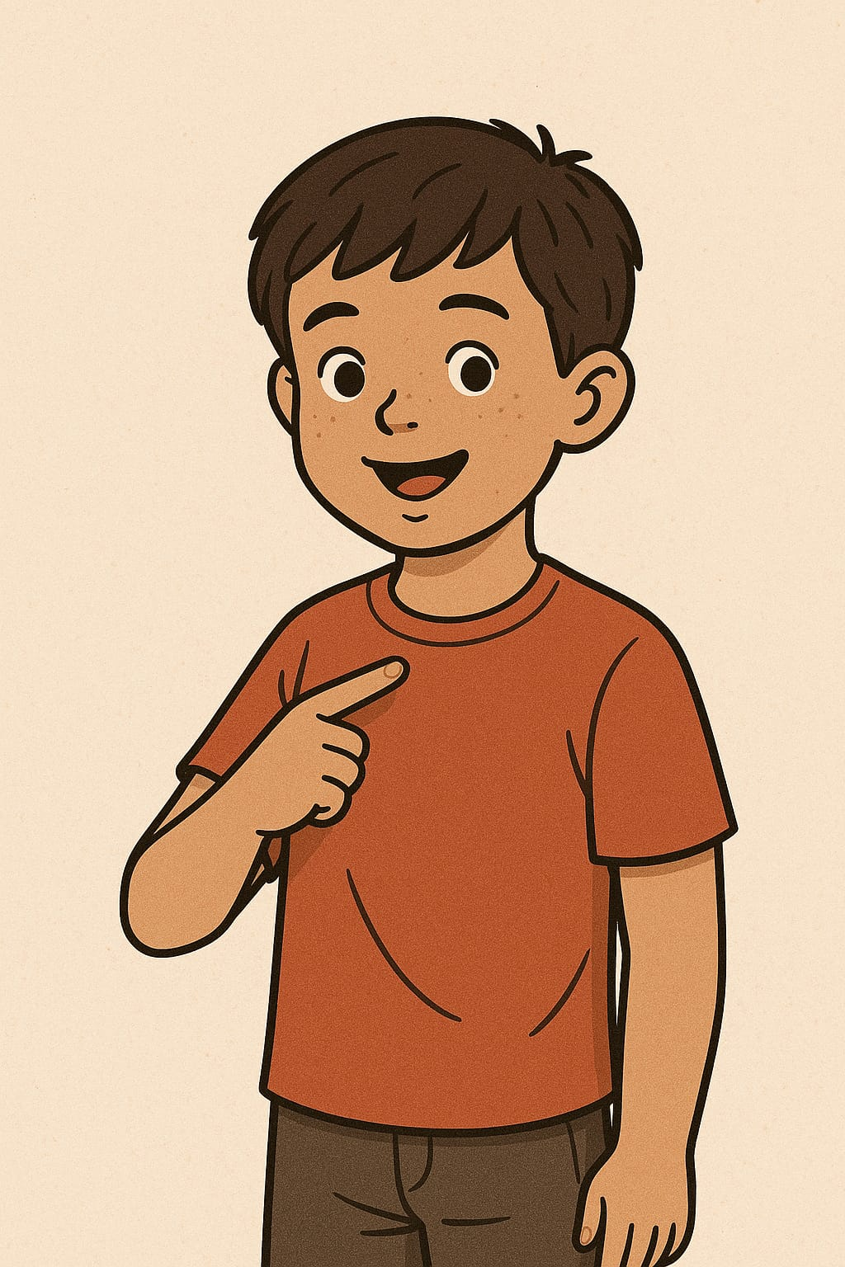
1. Rituel | 2. Vocabulaire | 3. Lecture | 4.Ecriture | 5.Pratique autonome | 6.Jeu
  “je” signifie moi. Je . Lisons ensemble je
je

Slide 106
1. Rituel | 2. Vocabulaire | 3. Lecture | 4.Ecriture | 5.Pratique autonome | 6.Jeu
Je ferme la porte. Lisons ensemble je ferme la porte.
Je ferme la porte

Slide 107
1. Rituel | 2. Vocabulaire | 3. Lecture | 4.Ecriture | 5.Pratique autonome | 6.Jeu
  Prenez vos ardoises.
  Écrivez” tu”

Slide 108
1. Rituel | 2. Vocabulaire | 3. Lecture | 4.Ecriture | 5.Pratique autonome | 6.Jeu
Corrigez. tu
tu

Slide 109
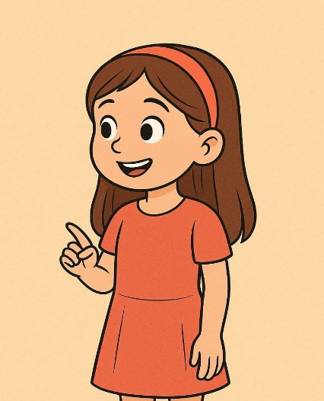
1. Rituel | 2. Vocabulaire | 3. Lecture | 4.Ecriture | 5.Pratique autonome | 6.Jeu
  “tu” signifie toi .tu. Lisons ensemble tu
tu

Slide 110
1. Rituel | 2. Vocabulaire | 3. Lecture | 4.Ecriture | 5.Pratique autonome | 6.Jeu
Tu lis. Lisons ensemble: Tu lis.
Tu lis.

Slide 111
1. Rituel | 2. Vocabulaire | 3. Lecture | 4.Ecriture | 5.Pratique autonome | 6.Jeu
  Prenez vos ardoises.
  Écrivez” il”

Slide 112
1. Rituel | 2. Vocabulaire | 3. Lecture | 4.Ecriture | 5.Pratique autonome | 6.Jeu
Corrigez. il
il

Slide 113
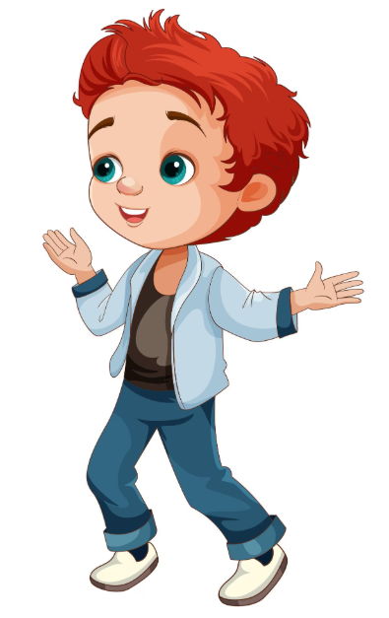
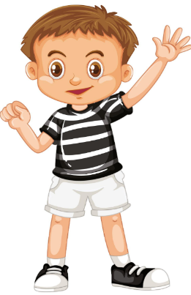
1. Rituel | 2. Vocabulaire | 3. Lecture | 4.Ecriture | 5.Pratique autonome | 6.Jeu
  “il” signifie un garçon absent ou un objet
il

Slide 114
1. Rituel | 2. Vocabulaire | 3. Lecture | 4.Ecriture | 5.Pratique autonome | 6.Jeu
Il rit. Lisons ensemble: il rit
Il rit.

Slide 115
1. Rituel | 2. Vocabulaire | 3. Lecture | 4.Ecriture | 5.Pratique autonome | 6.Jeu
  Prenez vos ardoises.
  Écrivez” elle”

Slide 116
1. Rituel | 2. Vocabulaire | 3. Lecture | 4.Ecriture | 5.Pratique autonome | 6.Jeu
Corrigez. elle
elle

Slide 117
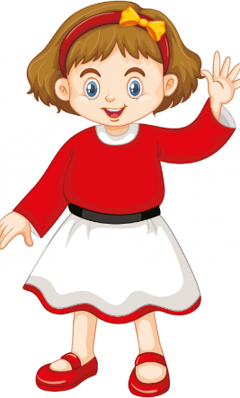
1. Rituel | 2. Vocabulaire | 3. Lecture | 4.Ecriture | 5.Pratique autonome | 6.Jeu
  “elle ” signifie un fille absente ou un objet
elle

Slide 118
1. Rituel | 2. Vocabulaire | 3. Lecture | 4.Ecriture | 5.Pratique autonome | 6.Jeu
Elle rit. Lisons ensemble: elle rit
Elle rit.

Slide 119
1. Rituel | 2. Vocabulaire | 3. Lecture | 4.Ecriture | 5.Pratique autonome | 6.Jeu
Ouvrez vos livrets à l’activité 2, page 23.

Slide 120
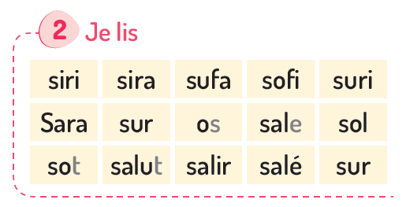
1. Rituel | 2. Vocabulaire | 3. Lecture | 4.Ecriture | 5.Pratique autonome | 6.Jeu
Lisez à votre voisin à voix basse . Ensuite, échangez les rôles.
L’enseignant (e ) circule entre les rangs et donne une rétroaction positive ou corrective.

Slide 121
1. Rituel | 2. Vocabulaire | 3. Lecture | 4.Ecriture | 5.Pratique autonome | 6.Jeu
Allez à l’activité 3, page 23.

Slide 122
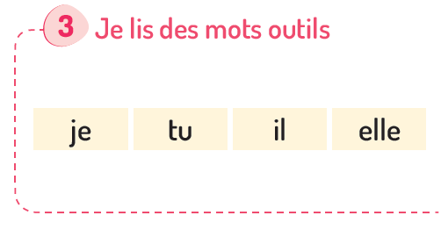
1. Rituel | 2. Vocabulaire | 3. Lecture | 4.Ecriture | 5.Pratique autonome | 6.Jeu
Lisez à votre voisin à voix basse . Ensuite, échangez les rôles.
L’enseignant (e ) circule entre les rangs et donne une rétroaction positive ou corrective.

Slide 123

1. Rituel | 2. Vocabulaire | 3. Lecture | 4.Ecriture | 5.Pratique autonome | 6.Jeu
À la maison, faites l’exercice 4 page 23
Devoir à la maison

Slide 124
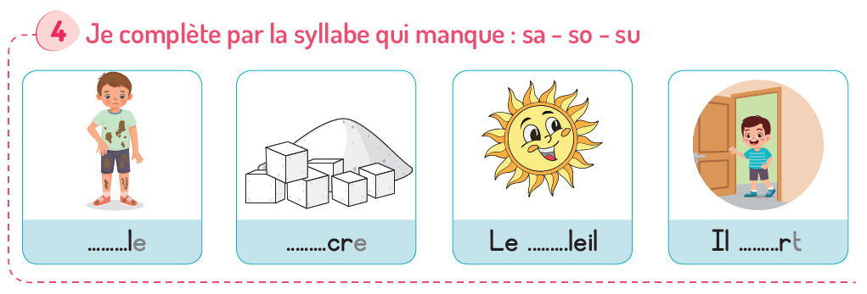
1. Rituel | 2. Vocabulaire | 3. Lecture | 4.Ecriture | 5.Pratique autonome | 6.Jeu
Complétez les mots avec la syllabe qui manque.
Devoir à la maison

Slide 125

20 min
Ecriture
Des syllables avec “s"
Des mots et des phrases
Version provisoire pour la formation des enseignants

Slide 126
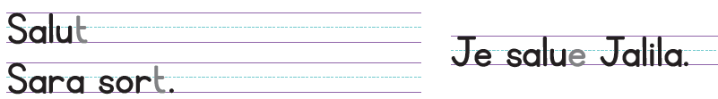
1. Rituel | 2. Vocabulaire | 3. Lecture | 4.Ecriture | 5.Pratique autonome | 6.Jeu
  Nous allons apprendre à écrire des syllabes construites avec « S », puis les utiliser pour écrire des mots et des phrases.

Slide 127


1. Rituel | 2. Vocabulaire | 3. Lecture | 4.Ecriture | 5.Pratique autonome | 6.Jeu
  Regardez comment je fais pour écrire salut.
  L’enseignant utilise le tableau pour écrire les modèles

Slide 128
1. Rituel | 2. Vocabulaire | 3. Lecture | 4.Ecriture | 5.Pratique autonome | 6.Jeu
  Quand j’entends salut , j’entends 2 syllabes : sa et lu . J’entends sa , j’écris les lettres s et a .
  J’entends lu, j’écris les lettres l , u et t ( lettre muette)

Slide 129
1. Rituel | 2. Vocabulaire | 3. Lecture | 4.Ecriture | 5.Pratique autonome | 6.Jeu
  Je laisse un petit espace entre les lettres d’un même mot.

Slide 130
1. Rituel | 2. Vocabulaire | 3. Lecture | 4.Ecriture | 5.Pratique autonome | 6.Jeu
Prenez vos ardoises.

Slide 131
1. Rituel | 2. Vocabulaire | 3. Lecture | 4.Ecriture | 5.Pratique autonome | 6.Jeu
  Ecrivez Salut sur vos ardoises.
  L’enseignant rappelle aux élèves les règle de la bonne écriture.

Slide 132

1. Rituel | 2. Vocabulaire | 3. Lecture | 4.Ecriture | 5.Pratique autonome | 6.Jeu
  Regardez comment je fais pour écrire la phrase Sara sort:
  L’enseignant utilise le tableau pour écrire les modèles

Slide 133
1. Rituel | 2. Vocabulaire | 3. Lecture | 4.Ecriture | 5.Pratique autonome | 6.Jeu
  Cette phrase est composée de deux mots: Sara et sort
  Dans Sara, j’entends 2 syllabes sa – ra, j’écris s , a et r, a .J’entends sort , j’écris s, o, r et t muet

Slide 134
1. Rituel | 2. Vocabulaire | 3. Lecture | 4.Ecriture | 5.Pratique autonome | 6.Jeu
  Je commence par une lettre majuscule. S majuscule.
  je laisse un petit espace entre les lettres d’un même mot et un espace plus grand entre les deux mots

Slide 135
1. Rituel | 2. Vocabulaire | 3. Lecture | 4.Ecriture | 5.Pratique autonome | 6.Jeu
Prenez vos ardoises.

Slide 136
1. Rituel | 2. Vocabulaire | 3. Lecture | 4.Ecriture | 5.Pratique autonome | 6.Jeu
  Ecrivez Sara sort.
  L’enseignant rappelle aux élèves les règle de la bonne écriture.

Slide 137

1. Rituel | 2. Vocabulaire | 3. Lecture | 4.Ecriture | 5.Pratique autonome | 6.Jeu
  Je salue Jalila. Regardez comment je fais pour écrire cette phrase.
  L’enseignant utilise le tableau pour écrire les modèles

Slide 138


1. Rituel | 2. Vocabulaire | 3. Lecture | 4.Ecriture | 5.Pratique autonome | 6.Jeu
  Je salue Jalila est composée de trois mots: je ,salue et Jalila .

Slide 139
1. Rituel | 2. Vocabulaire | 3. Lecture | 4.Ecriture | 5.Pratique autonome | 6.Jeu
  J’entends je , j’écris j et e. Dans salue, j’entends 2 syllabes: sa- lu, j’écris s , a et l, u , e muet .
  Dans Jalila ,j’entends 3 syllabes : ja – li – la. j’écris j, a – l , i et l , a. je salue Jalila.

Slide 140
1. Rituel | 2. Vocabulaire | 3. Lecture | 4.Ecriture | 5.Pratique autonome | 6.Jeu
  Je commence par une lettre majuscule « J ». Les noms propres commencent toujours par une majuscule « Jalila ».

Slide 141
1. Rituel | 2. Vocabulaire | 3. Lecture | 4.Ecriture | 5.Pratique autonome | 6.Jeu
  Je laisse un petit espace entre les lettres d’un même mot et un espace plus grand entre les deux mots

Slide 142
1. Rituel | 2. Vocabulaire | 3. Lecture | 4.Ecriture | 5.Pratique autonome | 6.Jeu
Prenez vos ardoises.

Slide 143
1. Rituel | 2. Vocabulaire | 3. Lecture | 4.Ecriture | 5.Pratique autonome | 6.Jeu
  Ecrivez « je salue Jalila» sur vos ardoises.
  L’enseignant rappelle aux élèves les règle de la bonne écriture.

Slide 144

20 min
Pratique autonome
Je m’exerce sur
mon cahier d’activités
Version provisoire pour la formation des enseignants

Slide 145
1. Rituel | 2. Vocabulaire | 3. Lecture | 4.Ecriture | 5.Pratique autonome | 6.Jeu
Ouvrez vos livrets à l’activité 2, la page 23

Slide 146

1. Rituel | 2. Vocabulaire | 3. Lecture | 4.Ecriture | 5.Pratique autonome | 6.Jeu
chacun lit tout seul.
L’enseignant circule entre les rangs et donne une rétroaction positive ou corrective.

Slide 147
1. Rituel | 2. Vocabulaire | 3. Lecture | 4.Ecriture | 5.Pratique autonome | 6.Jeu
Allez à l’activité 3, la page 23

Slide 148
1. Rituel | 2. Vocabulaire | 3. Lecture | 4.Ecriture | 5.Pratique autonome | 6.Jeu
chacun lit tout seul.
L’enseignant circule entre les rangs et donne une rétroaction positive ou corrective.

Slide 149
1. Rituel | 2. Vocabulaire | 3. Lecture | 4.Ecriture | 5.Pratique autonome | 6.Jeu
Allez à l’activité 5, page 23

Slide 150
1. Rituel | 2. Vocabulaire | 3. Lecture | 4.Ecriture | 5.Pratique autonome | 6.Jeu
Lisez et recopiez sur vos cahiers.
L’enseignant rappelle aux élèves les règle de la bonne écriture.

Slide 151

10 min
Jeu
Jeu
Sauter sur les syllabes
Version provisoire pour la formation des enseignants

Slide 152

1. Rituel | 2. Vocabulaire | 3. Lecture- écriture | 4.Pratique autonome | 5.Jeu
Nous allons jouer au jeu « Sauter sur les syllabes »: les syllabes avec la lettre S
Le joueur doit sauter sur toutes les cases contenant la syllabe annoncée. Après chaque saut, il lit à voix haute la syllabe de la case.

Slide 153
1. Rituel | 2. Vocabulaire | 3. Lecture- écriture | 4.Pratique autonome | 5.Jeu
Maintenant, on va commencer le jeu.
L’enseignant ( e ) désigne quelques élèves pour jouer

Slide 154

À la maison, écrivez, les mots du vocabulaire que nous avons vus aujourd’hui
Et terminez les activités de la page 23
Devoir à la maison

Slide 155
La séance d’aujourd’hui est terminée
A demain !

Slide 156
Réflexions de l’enseignant
Je note mes observations dans le cahier-journal
الإعداد المادي للأستاذ

Slide 157


A la fin de la séance d’aujourd’hui, au moins 80% des élèves devraient être capables de :
Comprendre et produire les mots du vocabulaire
Lire et écrire les syllabes et les mots présentés.
Les objectifs de ma séance ont-ils été atteints ?
Sinon, pourquoi ?
Que faudrait-il faire pour les prochaines séances ?

